Slide 1

Урок русского языка
в 1 классе
Notes:
Автор презентации: Ушакова Надежда Васильевна
учитель начальных классов
МАОУ «СОШ №7»
Г.Курган
2012г.

Slide 2
Тема урока
«Заглавная буква
в словах»
Сегодня на уроке предстоит:
закрепить знания о правописании слов с заглавной буквы

Slide 3

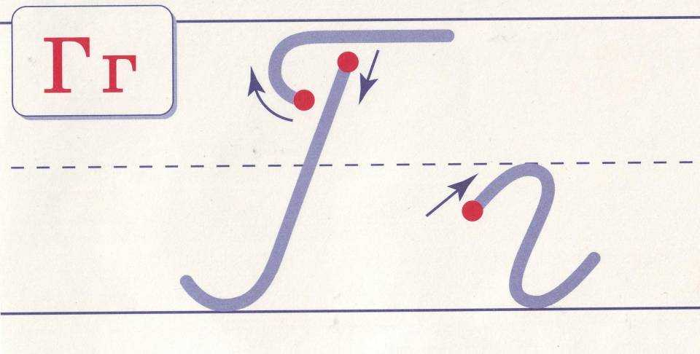

Slide 4

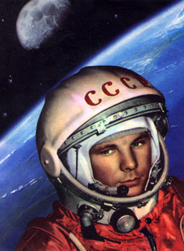
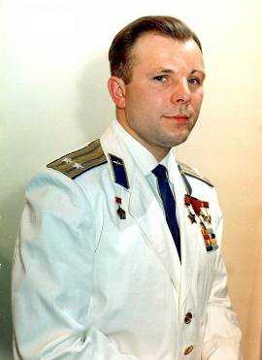
Юрий Алексеевич Гагарин - первый космонавт.

Slide 5
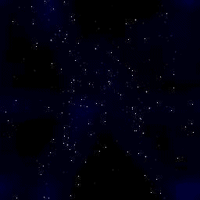




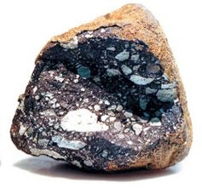







Slide 6

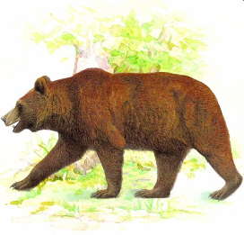
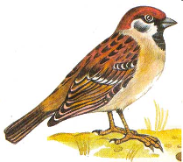
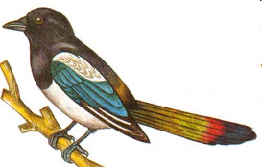
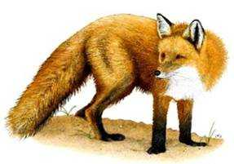
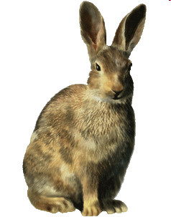
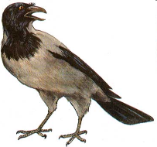
воробей
сорока
медведь
заяц
ворона
лисица

Slide 7

Воробьёв, Воронов, Сорокин,
Медведев, Лисицын, Зайцев.

Slide 8

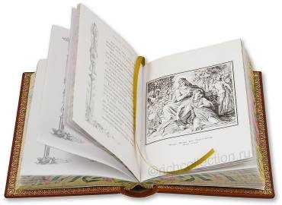

Читая книгу, я увидела, что
слово лев написано с
маленькой буквы, а потом
встретила слово Лев,
написанное с большой буквы.
Могло ли так быть?

Slide 9




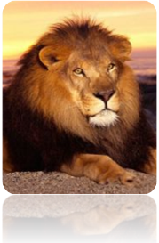



Лев
Роза
лев
роза

Slide 10
Notes:
ЦОР «Подпиши предметы» (N 193724) Интерактивное задание
http://files.school-collection.edu.ru/dlrstore/47396773-9479-46de-a2a2-5fc541f11c2d/%5BNS-RUS_1-04%5D_%5BID_022%5D.swf

Slide 11



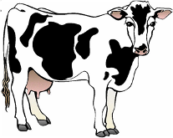
кошка Шарик
собака Мурка
корова Сокол
конь Зорька

Slide 12

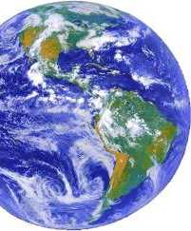
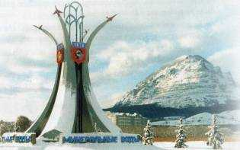
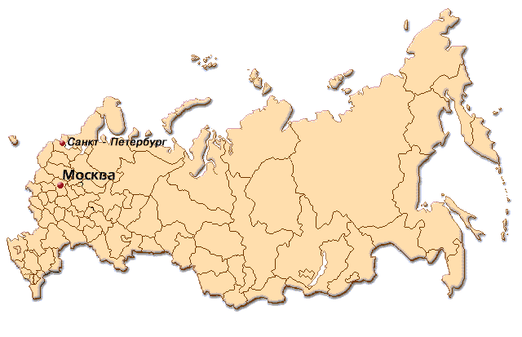
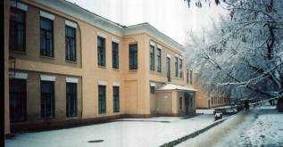
Мы живём на планете Земля, в стране Россия , в городе Петухово. Наша школа находится на улице Кирова.

Slide 13


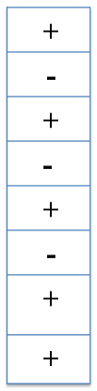
Вариант I
Вариант II
1 | ирина
2 | котёнок
3 | воробей
4 | россия
5 | москва
6 | страна
7 | дядя
8 | иванович
1 | нина
2 | река
3 | жучка
4 | мальчик
5 | петрович
6 | город
7 | ставрополь
8 | александр

Slide 14
Итог урока
Заглавная буква в словах
Именах
Отчествах
Кличках животных
Названиях городов, стран, улиц, рек
Фамилиях

Slide 15

Сегодня на уроке | я | узнал, открыл для себя…
 |  | научился, смог…
 |  | могу похвалить себя и своих одноклассников за …

Slide 16


ученики http://s48.radikal.ru/i120/0905/4f/4315089b0d37.jpg
Гагарин http://www.cosmoworld.ru/spaceencyclopedia/gagarin/gagarin100.jpg,
http://www.rusarchives.ru/pik/events/gagarin/buklet/photo/gagarin.jpg
книга http://www.richcollection.ru/uploads/catalog/img_others/img_
others46016f60a7158.jpg
Лев http://levleschenkoclub.narod.ru/f_11.JPG
лев http://img.sunhome.ru/UsersGallery/Cards/83/16232704.jpg
Роза http://fantasyflash.ru/grafic/dolls/image/dolls62.gif
роза http://dic.academic.ru/pictures/bse/jpg/0299652287.jpg
Земля http://wwf.usue.ru/pic/earth.gif
фото школы http://www.26311-c111os.edusite.ru/images/p16_ris11.jpg
Каллиграфия. Интерактивное задание
http://files.school-collection.edu.ru/dlrstore/6979e3af-097b-445c-92b4-a1ca1a73d81d/ResFile.SWF
Галкина И.А. Электронные физминутки для глаз. Часть 2. «Космос» http://luchiki.ucoz.ru/load/ehlektronnye_fizminutki_dlja_glaz/15-1-0-75

